Slide 1
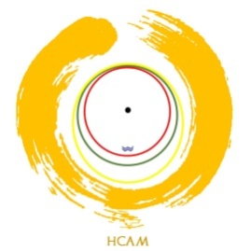
21 de Septiembre 2020
SEMANA
INTERNACIONAL
DE LA
PAZ
«No hay camino para la paz, la paz es el camino»
Mahatma Gandhi

